Slide 1
ΜΑΖΑ - ΟΓΚΟΣ
Εισαγωγή…..

Slide 2
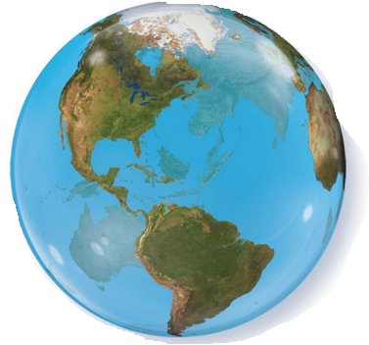
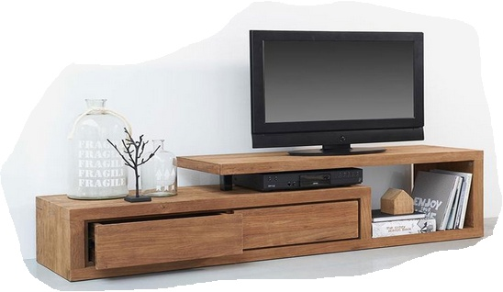
ΜΑΖΑ
Όλα τα υλικά σώματα και έχουν μάζα…….έναν αριθμό….
Όταν λέμε σώματα στη φυσική εννοούμε τα υλικά αντικείμενα, όπως μια πέτρα, ένα ζώο, μια καρέκλα, έναν πλανήτη κ.α.

Slide 3
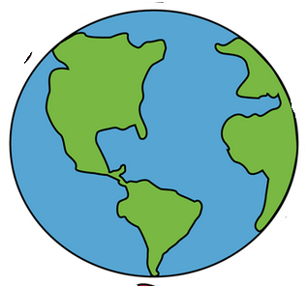
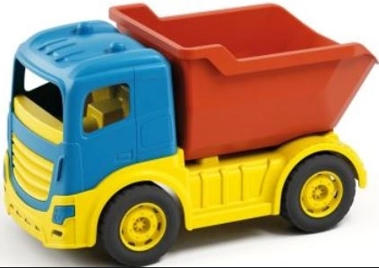
ΜΑΖΑ
Η μάζα ενός υλικού σώματος είναι ένας αριθμός που δείχνει από πόση ύλη αποτελείται το σώμα.
Παράδειγμα η μάζα της γης θα είναι πολύ μεγαλύτερη από τη μάζα ενός φορτηγού.

Slide 4
ΜΑΖΑ
Μονάδες μέτρησης της μάζας:
kg , kgr = κιλά
g gr = γραμμάρια

Slide 5
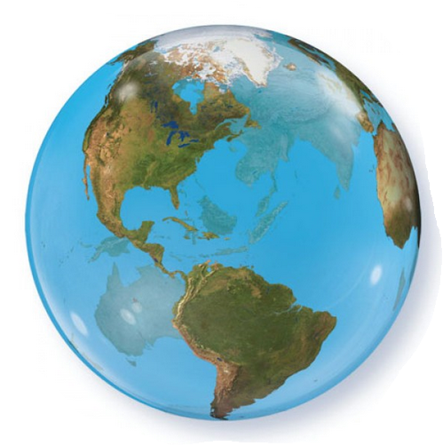
ΜΑΖΑ
Ένα βιβλίο μπορεί να έχει μάζα περίπου 1kg = 1000gr
Παραδείγματα:
ένα φορτηγό έχει μάζα 3.500kg
η γη έχει μάζα περίπου 6×10²⁴ kg =6000000000000000000000000kgr

Slide 6
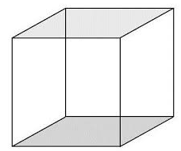
ΔΙΑΣΤΑΣΕΙΣ
ύψος
πλάτος
μήκος

Slide 7
ΔΙΑΣΤΑΣΕΙΣ
Ένα σημείο
Ένα σημείο δεν έχει καθόλου διαστάσεις
Γραμμές
Οι γραμμές έχουν μονό μια διάσταση το μήκος

Slide 8
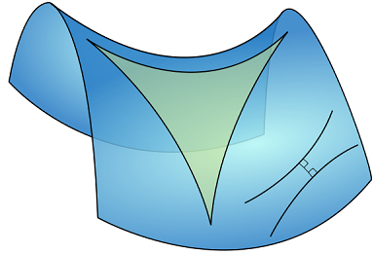
ΔΙΑΣΤΑΣΕΙΣ
Επίπεδα - επιφάνειες
πλάτος
μήκος
Οι επιφάνειες έχουν δύο διαστάσεις το μήκος και το πλάτος

Slide 9
ΔΙΑΣΤΑΣΕΙΣ
ύψος
Τα στερεά έχουν τρεις διαστάσεις: μήκος , πλάτος ύψος
πλάτος
μήκος

Slide 10
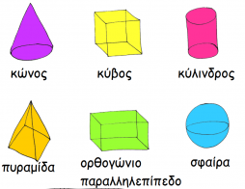
ΔΙΑΣΤΑΣΕΙΣ
Τα στερεά έχουν τρεις διαστάσεις: μήκος , πλάτος, ύψος

Slide 11
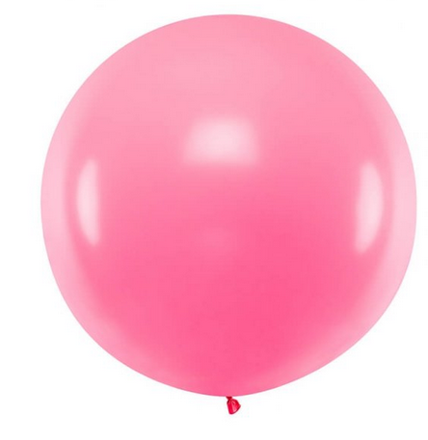
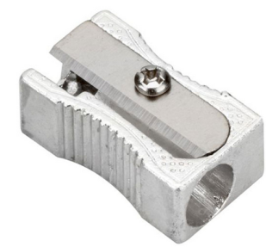
ΟΓΚΟΣ
Ο όγκος είναι ένας αριθμός που δείχνει πόσο χώρο «πιάνει» ένα σώμα…
…το μπαλόνι έχει περισσότερο όγκο από την ξύστρα
μπαλόνι
ξύστρα

Slide 12
…το μπαλόνι έχει μικρότερη μάζα από την ξύστρα
μπαλόνι
ξύστρα

Slide 13
ΟΓΚΟΣ
Μονάδες μέτρησης όγκου
1 m³ = κυβικό μέτρο
1 m³ = κυβικό μέτρο είναι ο χώρος που «πιάνει» ένας κύβος που όλες οι ακμές του είναι 1m (1μέτρο)
1m
1m
1m
1m
1m
1m

Slide 14
ΟΓΚΟΣ
Μονάδες μέτρησης όγκου
1 cm³ = κυβικό εκατοστό = 1ml =εμ ελ
1 ml = είναι ο χώρος που «πιάνει» ένας κύβος που όλες οι ακμές του είναι 1cm (1εκατοστό)
1cm
1cm
1cm

